Slide 1
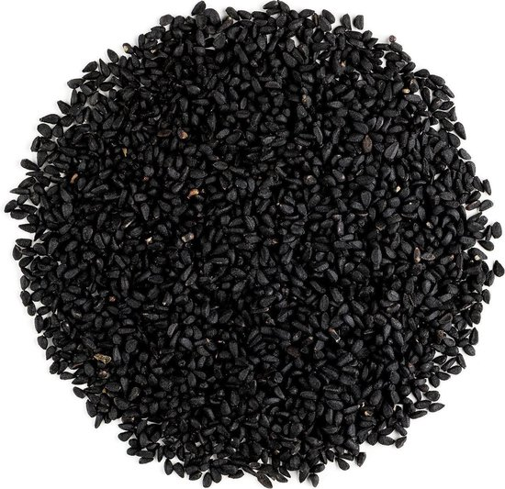
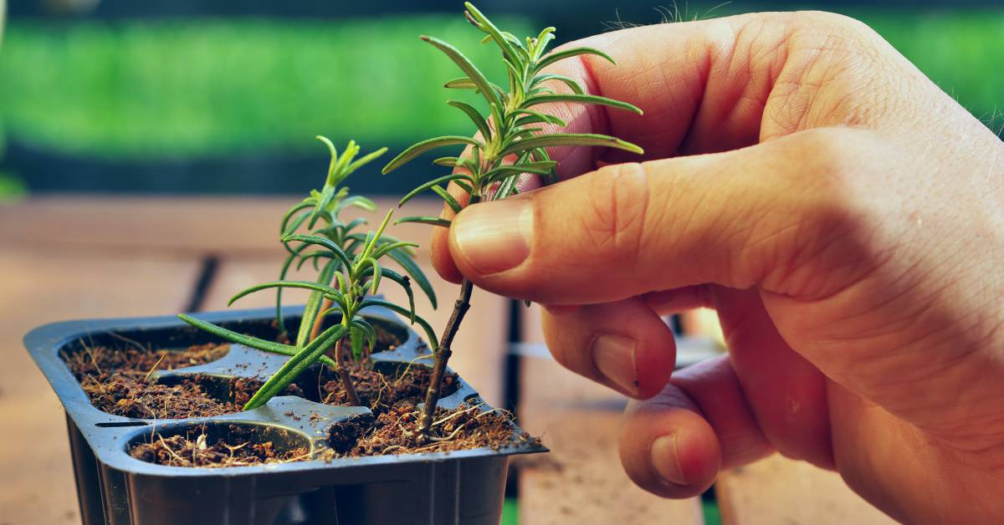
Vermeerderen
Periode 3 Glasteelt en Boomteelt

Slide 2
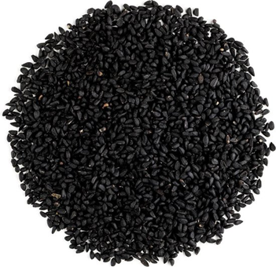
Planning lessen
Les 1: Generatieve vermeerdering: Algemeen, Eisen die we aan zaad stellen & Kiemingsfactoren
Les 2: Generatieve vermeerdering: Bewerkingen bij zaden plaats en methodes van zaaien , Varens
Les 3: Vegetatieve vermeerdering : Algemeen, Methoden , Bollen, Knollen Rhizomen Scheuren
Les 4: Vegetatieve vermeerdering: Afleggen, Marcoteren en Stekken
Les 5 Vegetatieve vermeerdering: Enten en In Vitro vermeerdering

Slide 3
Methode

Slide 4
Les 4: vegetatieve vermeerdering:
Afleggen,
Marcoteren
Stekken

Slide 5
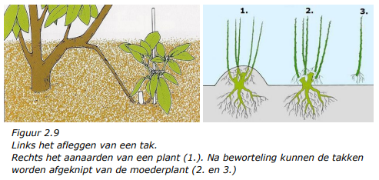
Les 4: vegetatieve vermeerdering:
Vermeerdering door middel van afleggen of aanaarden
Afleggen en aanaarden zijn methoden die in de boomkwekerij nog al eens toegepast worden als het stekken onvoldoende resultaat oplevert. Het zijn beide arbeidsintensieve methoden.

Slide 6
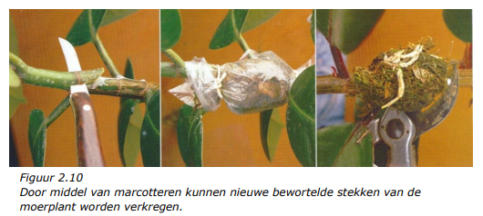
Les 4: vegetatieve vermeerdering:
Vermeerdering door middel van marcotteren
Marcotteren is een methode die vaak in boeken over kamerplanten beschreven wordt. Van een (te) grote plant kan door middel van marcotteren een bewortelde stek afgesneden worden. Van bepaalde kamerplanten (Ficus) worden wel eens
gemarcotteerde stekken geïmporteerd.

Slide 7
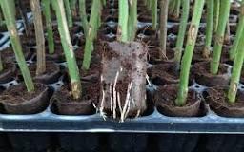
Les 4: vegetatieve vermeerdering:
Stekken
Stekken doe je met een vlijmscherp mes of nog beter een professioneel entmes. Zo heeft de plant het minste last van het stekken en is de wond makkelijker te behandelen. De plant heeft op deze manier een grotere kans de wond sneller te dichten.
Gebruik schoon gereedschap, dit voorkomt eventuele schimmelvorming.
Reinig regelmatig het mes wanneer je achter elkaar stekt. Ook dit voorkomt eventuele besmetting van schimmels en ziektes voor de plant en de stekjes.
Plaats je nieuwe stekje in speciale stekgrond of Vermiculiet voor het beste begin van jouw nieuwe plantje.

Slide 8
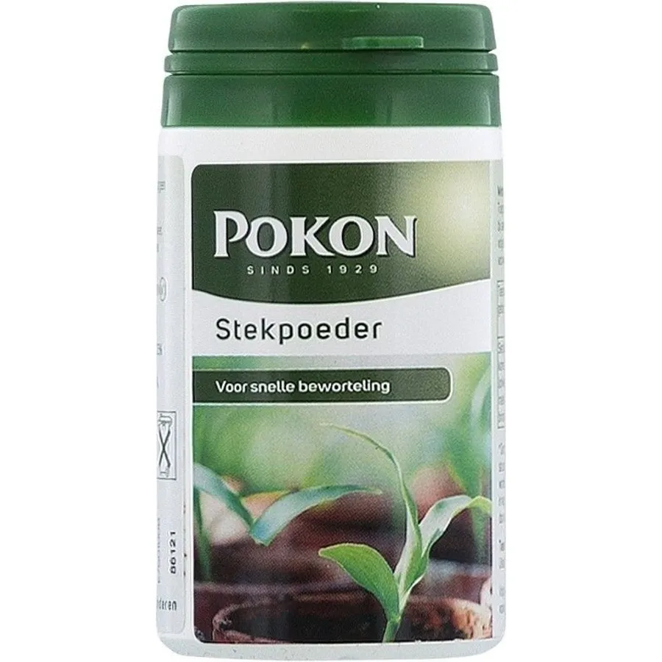
Les 4: vegetatieve vermeerdering:
Stekpoeder bevat bepaalde groeiregulatoren (plantenhormonen) waardoor plantstekken beter en sneller wortelen.
Daarnaast wordt de wond van de stek beschermt tegen schimmels en ziektes die de plant kunnen aantasten.
(3-indolylboterzuur 0,25%)

Slide 9
Les 4: vegetatieve vermeerdering:
Vermeerdering door middel van stekken
Bij stekken nemen we een deel van de plant. We noemen de volgende stekvormen:

Slide 10
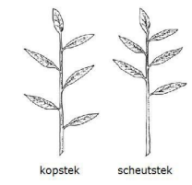
Les 4: vegetatieve vermeerdering:
Vermeerdering door middel van stekken
Bij stekken nemen we een deel van de plant. We noemen de volgende stekvormen:
Kopstek
Men neemt de hoofdscheut van de plant weg. Iedere plant kan dus maar een keer
een kopstek leveren. Een kopstek heeft in verhouding lange internodiën en levert
daardoor een lange plant met weinig zijscheuten op.
Voorbeelden: Pelargonium, Ficus elastica.
Scheutstek
Men neemt de top van een zijscheut van de plant weg. Een vertakte plant levert
dus veel scheutstekken.

Slide 11
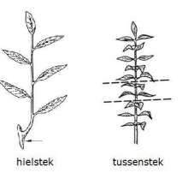
Les 4: vegetatieve vermeerdering:
Vermeerdering door middel van stekken
Bij stekken nemen we een deel van de plant. We noemen de volgende stekvormen:
Hielstek
De hielstek lijkt erg veel op scheutstek. Het verschil is dat we bij hielstek een
stukje oud hout meenemen door de zijscheut van de hoofdstengel af te scheuren,
zodanig dat ook een stukje cambium (deelweefsel) meekomt. De beworteling gaat
gemakkelijker. Voorbeeld: Lavandula.
Tussenstek
Tussenstekken zijn stengelstukken zonder eindgroeipunt, maar met twee of meer
okselknoppen.

Slide 12
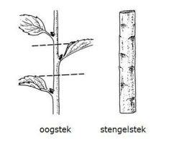
Les 4: vegetatieve vermeerdering:
Vermeerdering door middel van stekken
Bij stekken nemen we een deel van de plant. We noemen de volgende stekvormen:
Oogstek
Eenoogstek is een stengelstuk met één blad en dus één okselknop. Het kan ook
een gehalveerde tussenstek zijn (b.v. Aphelandra squarrosa) waardoor er van een
tussenstek twee oogstekken gemaakt kunnen worden.
Stengelstek
Stengelstek bestaat uit een stuk stengel zonder eindgroeipunt en zonder blad,
maar met één of meer ogen. Voorbeeld: Dieffenbachia.

Slide 13
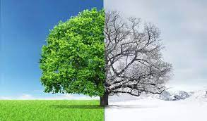
Les 4: vegetatieve vermeerdering:
Vermeerdering door middel van stekken
Bij stekken nemen we een deel van de plant. We noemen de volgende stekvormen:
Winterstek en zomerstek
De term winterstek wordt uitsluitend in de boomteelt gebruikt. Winterstek is een
bepaald type stengelstek. Van een boom of heester wordt een éénjarige tak
genomen die in winterrust is. Deze tak wordt in stukken van ongeveer 25 cm
geknipt. Deze plaatst men dan voor ¾ deel in de grond.
Voorbeelden: Salix, Populus, Cornus.
Ook de term zomerstek is afkomstig uit de boomteelt. Het is een verzamelnaam
voor alle stekvormen die geen winterstek zijn. Zomerstek wordt altijd genomen
van bomen of heesters die niet in winterrust zijn en in het bezit zijn van bladeren

Slide 14
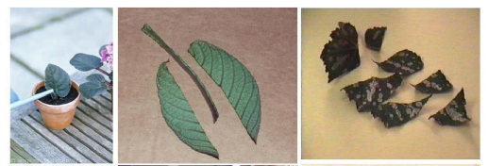
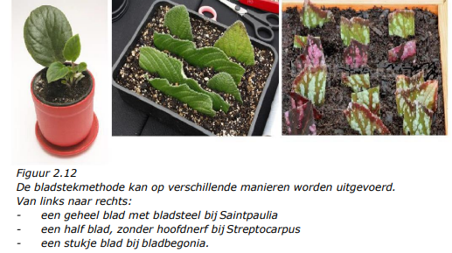
Les 4: vegetatieve vermeerdering:
Vermeerdering door middel van stekken
Bij stekken nemen we een deel van de plant. We noemen de volgende stekvormen:

Slide 15
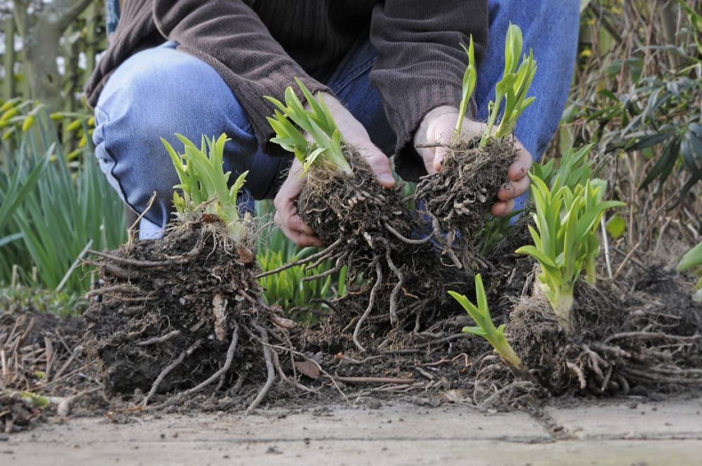
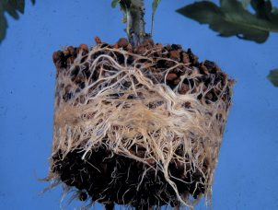
Les 4: vegetatieve vermeerdering:
Maak nu lesbrief 4 (Practicum)

